Slide 1
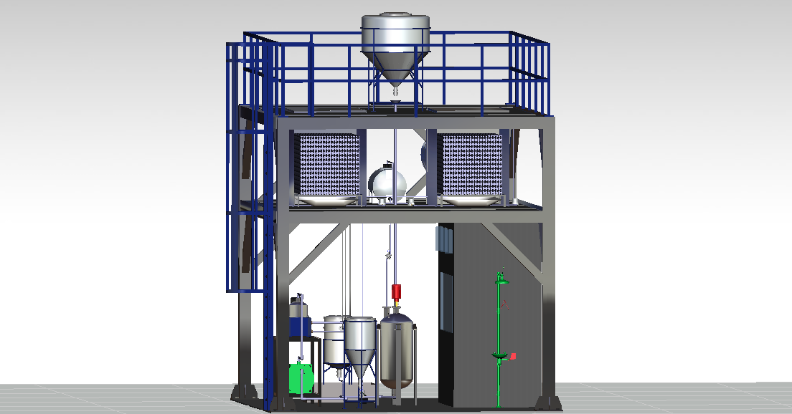
Sistema de absorção de CO2
Chuveiro lava-olhos

Slide 2
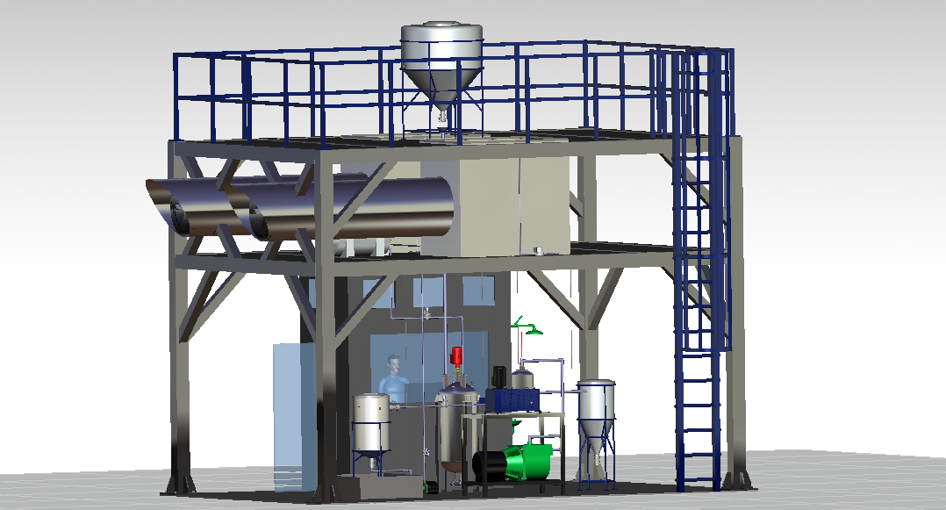
Reservatório de Ca(OH)2
Centrífuga
Sala de monitoramento
Reservatório de CaCO3
Reator químico
Reservatório de NaOH

Slide 3

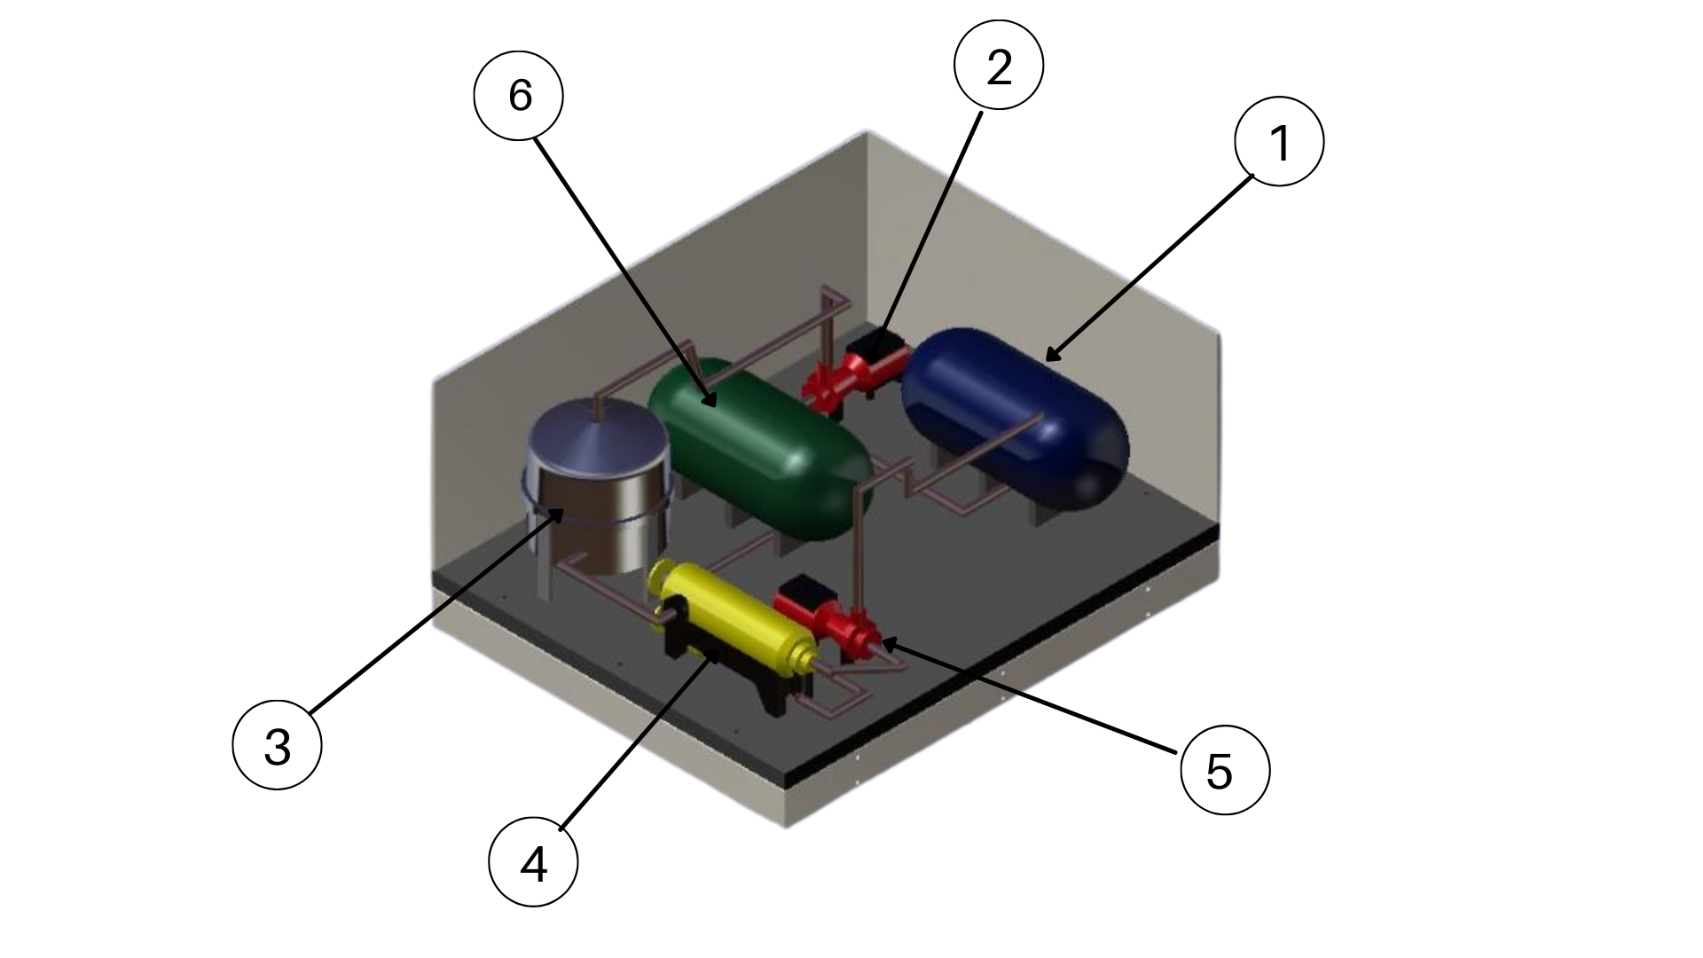
Estrutura
N° do item | Descrição
1 | Reservatório da solução de Carbonato de sódio e Água
2 | Bomba que leva a solução de Carbonato de sódio e Água para o reator
3 | Reator químico
4 | Decantador centrífugo
5 | Bomba que transporta o Hidróxido de sódio de volta ao contator
6 | Reservatório de Carbonato de Cálcio

